Slide 1
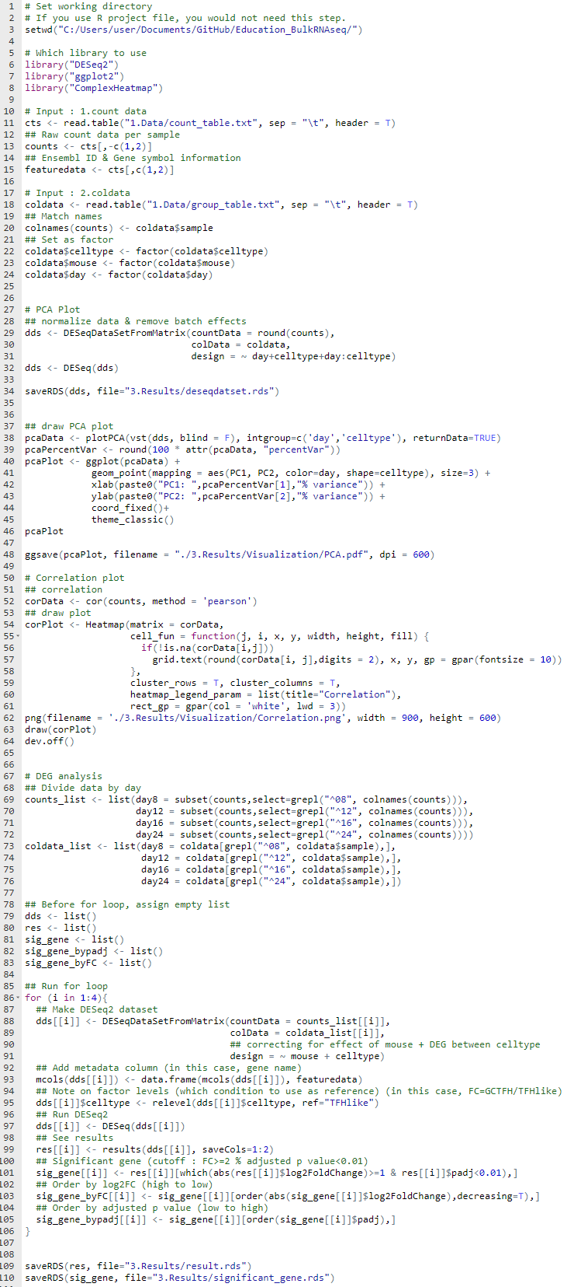
Workflow
2. DESeq2.R
1. Packages, Input data 불러오기
< Explanatory Analysis & Visualization >
2. PCA plot 그리기
3. Correlation plot 그리기
< Statistical Testing >
4. DEG 분석

Slide 2
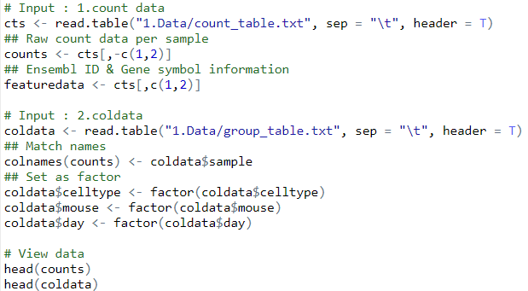
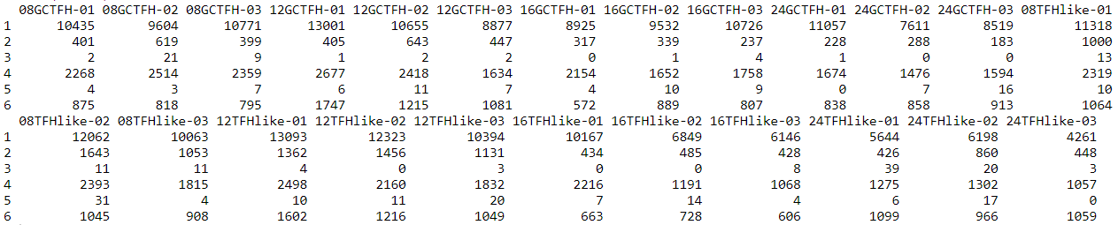
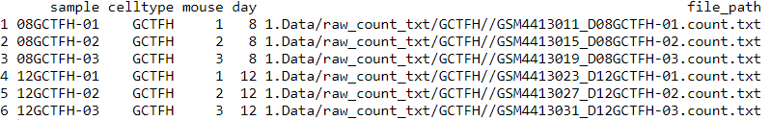
Input data
2. DESeq2.R
>Input data Preprocessing & Overview
Preprocess 1. cts
- counts: Raw count table
- featuredata: Gene ID / symbol
Preprocess 2. coldata
View data
Result
1. counts (count table)
2. coldata (metadata)

Slide 3
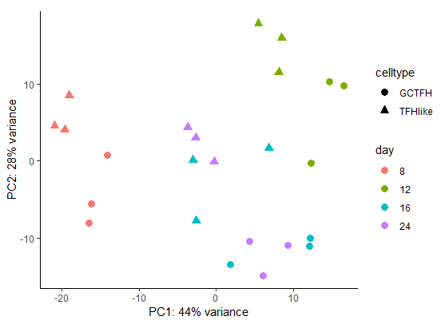
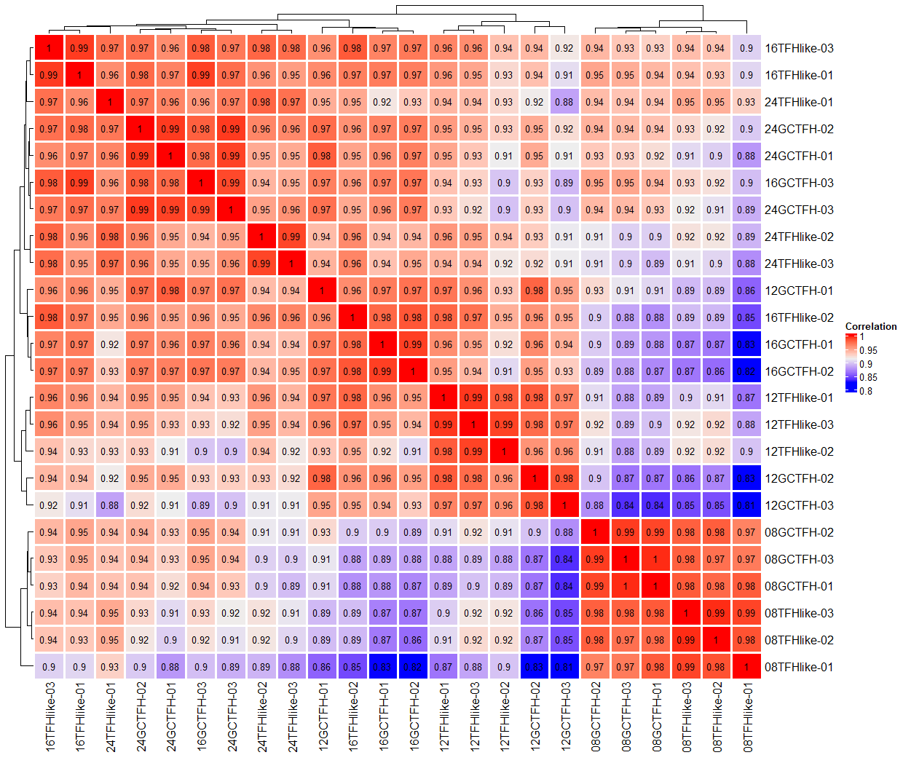
PCA & Correlation plot
2. DESeq2.R
같은 조건을 가진 Sample은 유사한 Gene expression 을 가질 것으로 예상할 수 있음
Sample 간 유사한 정도를 시각화하여 확인하는 두 가지 방법 1) PCA 분석 2) Correlation 분석
<PCA plot>
<Correlation plot>

Slide 4
PCA & Correlation plot
2. DESeq2.R
PCA (Principal Component Analysis) 분석 - 고차원의 데이터를 저차원으로 변환시키는 기법 중의 하나 - 각 Gene 의 expression을 하나의 축으로 볼 때, Expression matrix는 매우 고차원의 데이터 - 저차원으로 만든 데이터에서 가장 설명력이 높은 두 개의 축으로 시각화함
> PCA 결과 해석 예시
Day8, 12 - 측정 날짜에 따른 차이가 주요한 차이로 나타남 - 같은 날짜 내에서는 cell type의 차이가 보여짐
Day16, 24 - 측정 날짜보다 cell type이 주요한 차이를 나타내는 요소로 보임
Notes:
PCA란?
https://ko.wikipedia.org/wiki/%EC%A3%BC%EC%84%B1%EB%B6%84_%EB%B6%84%EC%84%9D
https://angeloyeo.github.io/2019/07/27/PCA.html

Slide 5
PCA & Correlation plot
2. DESeq2.R
Correlation 분석 - Heatmap : 각 Sample의 gene expression 을 기반으로 한 correlation을 계산 - Hierarchical clustering : 타 sample 과의 correlation 값을 기반으로 한 clustering - 높은 correlation = 1에 가까워짐 / 낮은 correlation = 0에 가까워짐
> Correlation 결과 해석 예시
Day8, Day12 간에 유사하게 묶이는 것이 보여짐 (PCA 결과와 일치)
모든 샘플이 0.8 이상의 유사도를 보이는데, 근본적인 cell의 기능이 유사하기 때문에 나타나는 것임
너무 적은 유사도를 보이는 data의 경우, 실험 과정 혹은 pre-processing 과정의 점검이 필요함

Slide 6
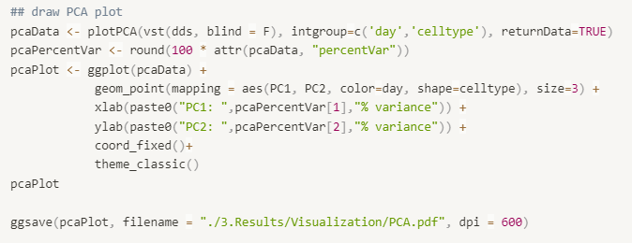
PCA & Correlation plot
2. DESeq2.R
>PCA (Principal Component Analysis, 주성분 분석)
* package 및 input data 불러오는 코드 먼저 실행 후 진행해주세요 *
빈칸을 채워주세요 !
PCA code
Draw plot by ggplot2
Result
Save plot

Slide 7
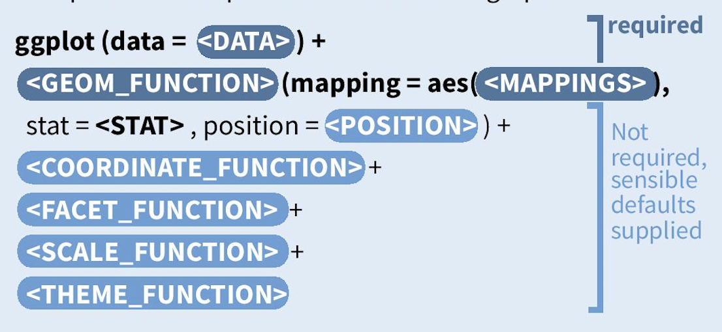
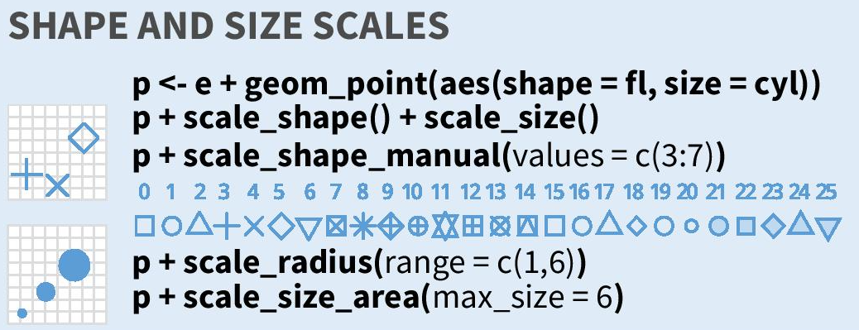
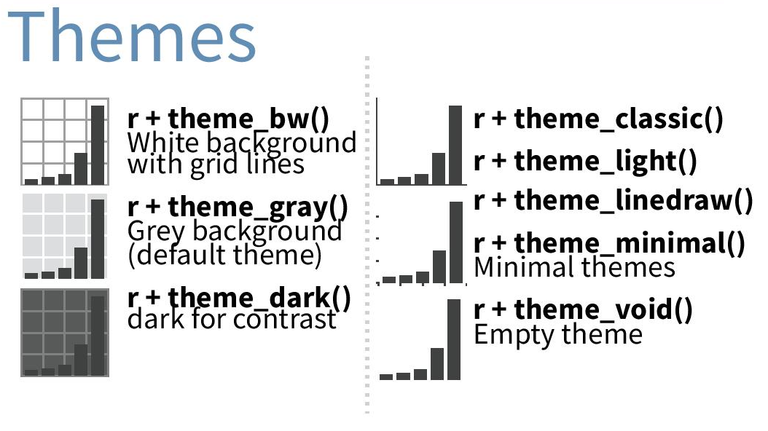
Packages : ggplot2
2. DESeq2.R
https://ggplot2.tidyverse.org/reference/index.html

Slide 8
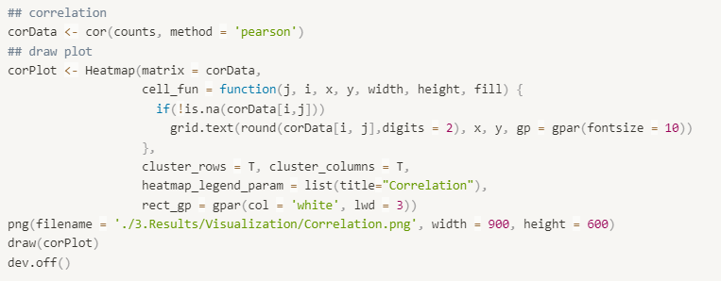
PCA & Correlation plot
2. DESeq2.R
>Correlation plot
* package 및 input data 불러오는 코드 먼저 실행 후 진행해주세요 *
빈칸을 채워주세요 !
Calculate correlation
Draw plot
Result
Save plot

Slide 9
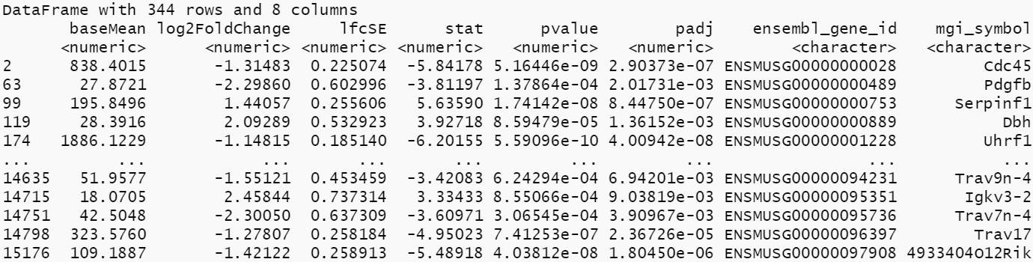
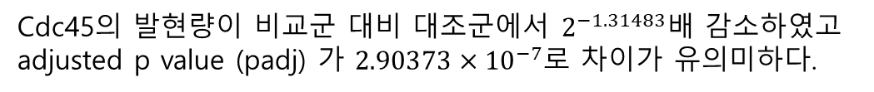
DEG Analysis
2. DESeq2.R
>DEG (Differentially Expressed Gene, 차등 발현 유전자 분석)
대조군과 비교군 간 발현 차이가 유의한 유전자 후보군 선발하는 분석
주로 Fold change와 (adjusted) p value를 이용해 유의미함을 판단함
< DESeq2 결과 예시 >
결과 해석 ]
Cdc45의 발현량이 비교군 대비 대조군에서 $2^{−1.31483}$배 감소하였고
adjusted p value (padj) 가 $2.90373×{10}^{−7}$로 차이가 유의미하다.

Slide 10
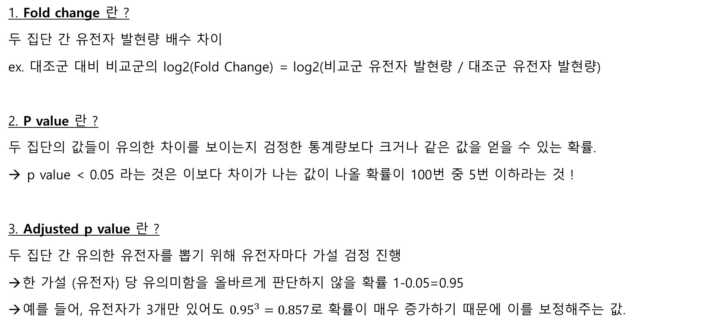
DEG Analysis
2. DESeq2.R
1. Fold change 란 ?
두 집단 간 유전자 발현량 배수 차이
ex. 대조군 대비 비교군의 log2(Fold Change) = log2(비교군 유전자 발현량 / 대조군 유전자 발현량)
2. P value 란 ?
두 집단의 값들이 유의한 차이를 보이는지 검정한 통계량보다 크거나 같은 값을 얻을 수 있는 확률.
p value < 0.05 라는 것은 이보다 차이가 나는 값이 나올 확률이 100번 중 5번 이하라는 것 !
3. Adjusted p value 란 ?
두 집단 간 유의한 유전자를 뽑기 위해 유전자마다 가설 검정 진행
한 가설 (유전자) 당 유의미함을 올바르게 판단하지 않을 확률 1-0.05=0.95
예를 들어, 유전자가 3개만 있어도 ${0.95}^{3}=0.857$로 확률이 매우 증가하기 때문에 이를 보정해주는 값.

Slide 11
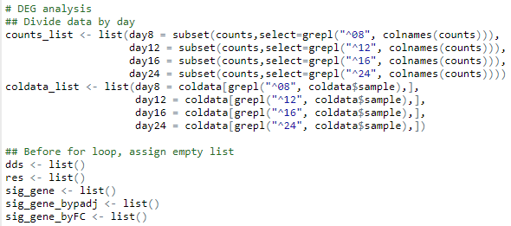
DEG Analysis
2. DESeq2.R
>DEG (Differentially Expressed Gene, 차등 발현 유전자 분석)
* package 및 input data 불러오는 코드 먼저 실행 후 진행해주세요 *
Divide by day
(각 Day마다 DEG를 구하기 위해
day8, day12, day16, day24로 input data를 나눠주었습니다.)
To-do before for loop
(Day별로 DEG 구하는 것을 한 코드로 실행하기 위해
for문을 사용하는데, 그를 위해 필요한 사전 작업입니다.)

Slide 12
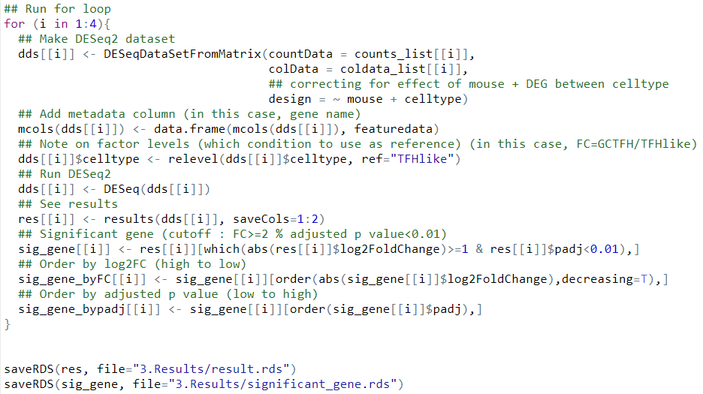
DEG Analysis
2. DESeq2.R
>DEG (Differentially Expressed Gene, 차등 발현 유전자 분석)
* package 및 input data 불러오는 코드 먼저 실행 후 진행해주세요 *
빈칸을 채워주세요 !
Prepare DESeq2 dataset
Run DEG analysis by DESeq2
Extract significant genes
(Criteria : |FC|≥2, adjusted p value<0.01)
Save RDS file

Slide 13
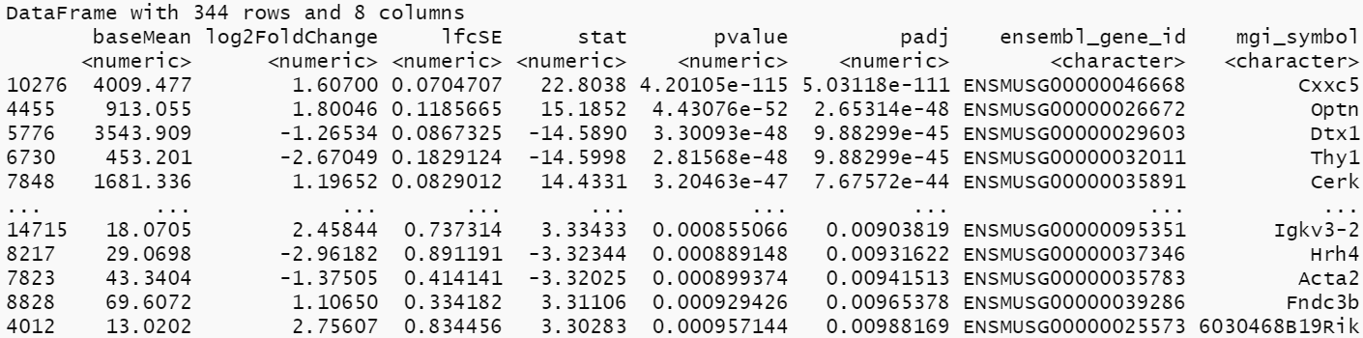
DEG Analysis
2. DESeq2.R
>DEG (Differentially Expressed Gene, 차등 발현 유전자 분석)
* package 및 input data 불러오는 코드 먼저 실행 후 진행해주세요 *
Result
sig_gene[[1]]
(Day8에서의 significant gene)
sig_gene_bypadj[[1]]
(Day8에서의 significant gene을 adjusted p value 기준 오름차순 정렬)
오름차순 정렬

